Slide 1
The Clean Coder
A Code Of Conduct For Professional Programmer
Robert C. Martin ( Uncle Bob )
دستورالعمل هایی برای برنامه نویسان حرفه ای
ارائه دهنده : رضا پویا
تیرماه 1398

Slide 2
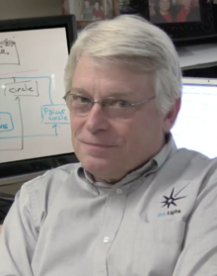
درباره ی نویسنده
رابرت سیسیل مارتین ( Robert C. Martin / معروف به عمو باب ) یک مهندس ، برنامه نویس ، مربی و نویسنده ی آمریکایی است . آقای باب مارتین بیشتر به خاطر نقش موثرش در نوشتن مانیفست Agile و همچنین توسعه ی چند اصل طراحی نرم افزار و تهیه ی SOLID Principles شناخته می شود. ایشان اولین مدیر اتحادیه ی Agile بودند .
در حال حاضر آقای مارتین دو شرکت Uncle Bob Consulting و Clean Coders را مدیریت می کند که شرکت اول خدمات مشاوره ای و آموزشی ارائه می دهد و شرکت دوم ویدئوهای آموزشی تهیه می کند .

